Slide 1
Муниципальное дошкольное образовательное учреждение Зырянский детский сад «Одуванчик»
Осенний букет любимому воспитателю
2021 г.

Slide 2
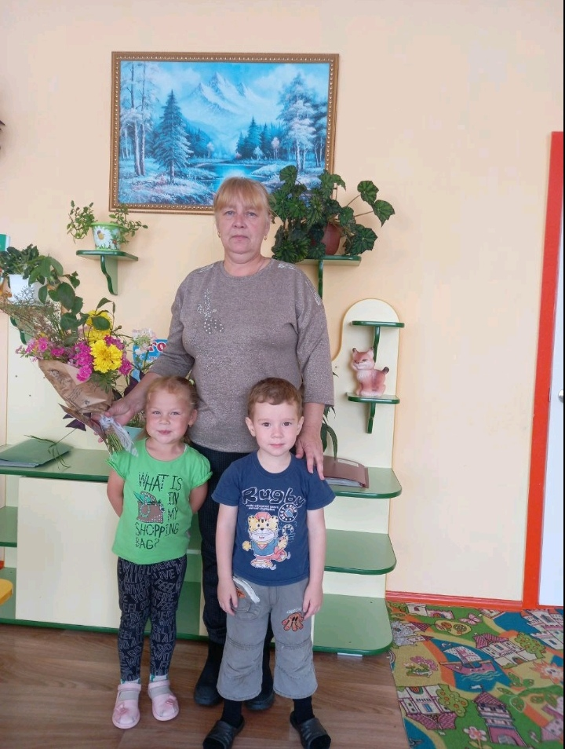
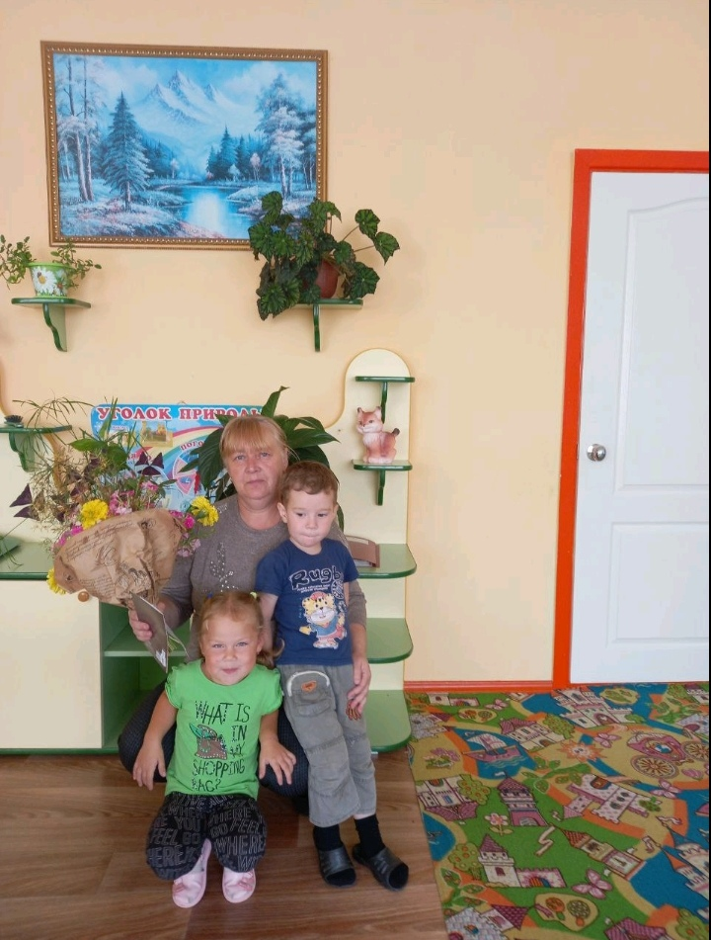
Осенний букет и открытка с поздравлением для Татьяны Викторовны от Малыгина Богдана и Коковиной Сони

Slide 3
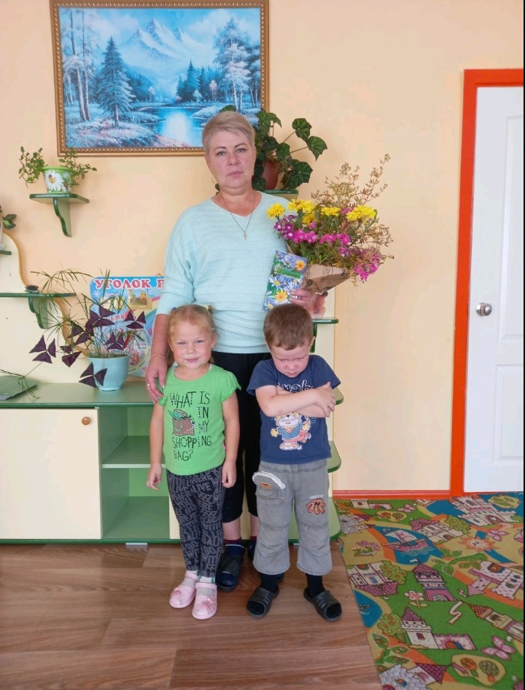
Осенний букет и открытка с поздравлением для Елены Владимировны от Малыгина Богдана и Коковиной Сони

Slide 4
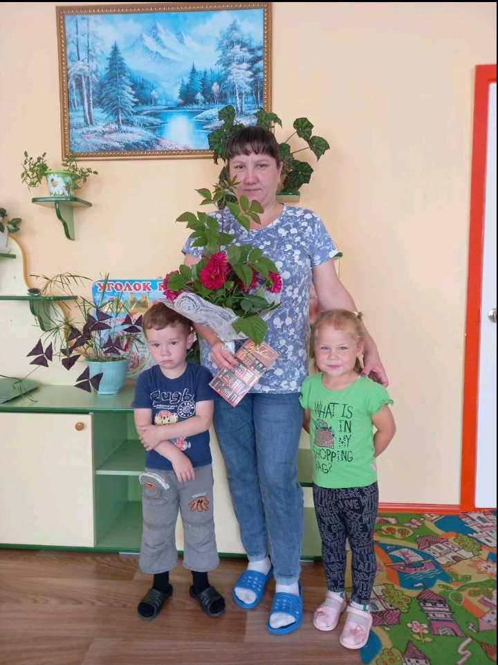
Осенний букет и открытка с поздравлением для Светланы Игоревны от Малыгина Богдана и Коковиной Сони

Slide 5
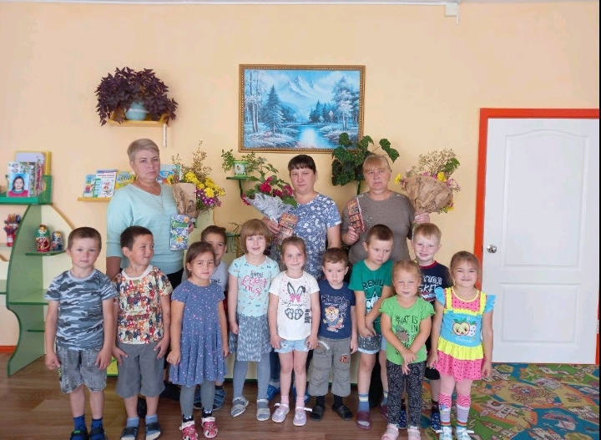

Slide 6
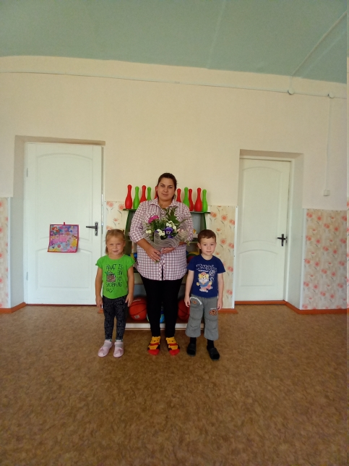
Осенний букет для Натальи Алексеевны от Малыгина Богдана и Коковиной Сони

Slide 7
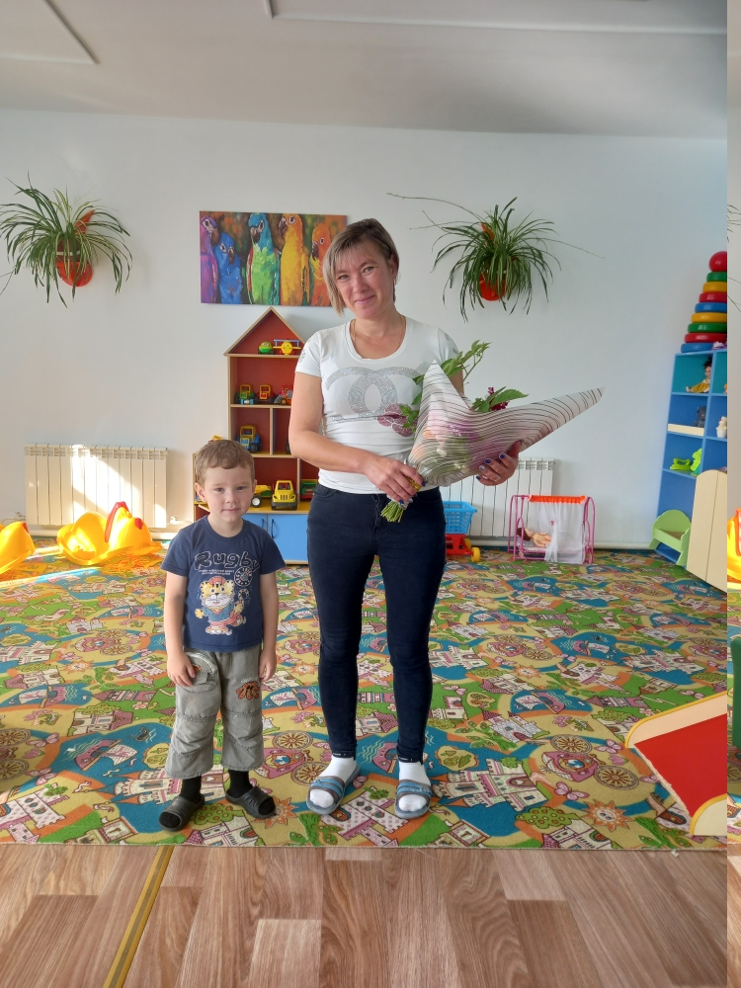
Осенний букет для Нины Николаевны от Малыгина Богдана

